Slide 1
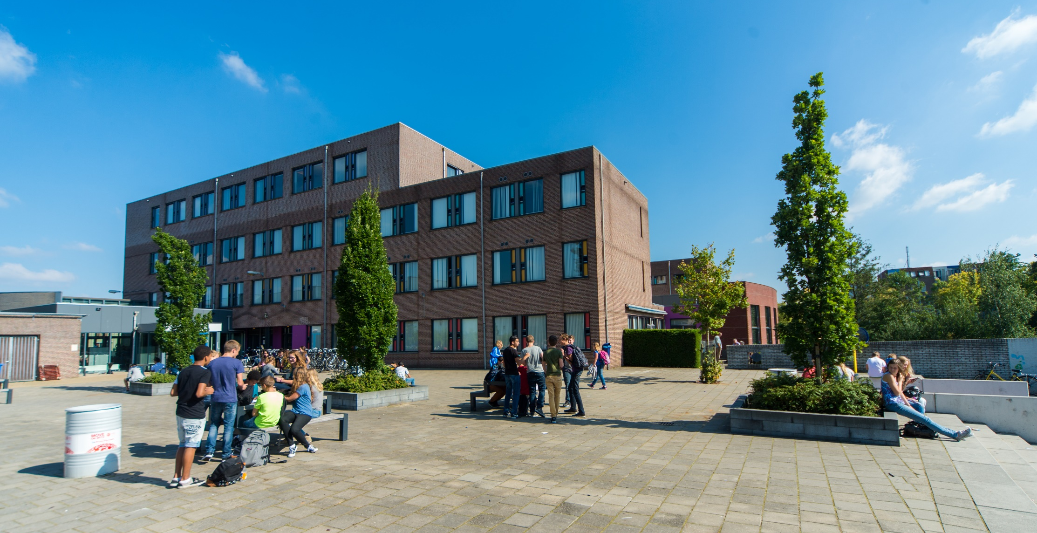
Welkom
Algemene ouderavond 4 mavo

Slide 2
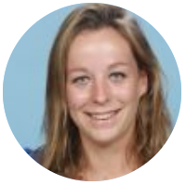
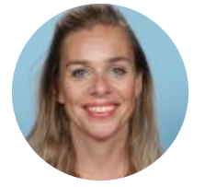
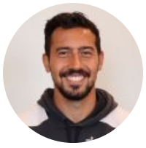
4M mentoren
Sanne Bens
Docent Nederlands
Algemene ouderavond 4 mavo
Lisette Strooband
Docent Economie
Ezra Nunumete
Docent LO/LO2

Slide 3
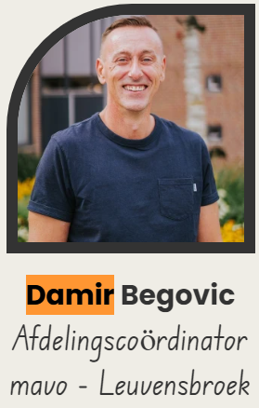
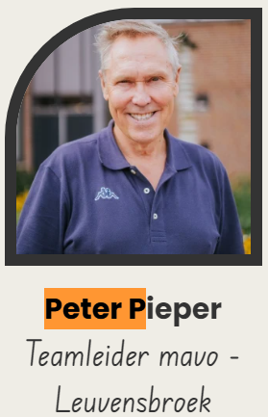
Afdelingsleiding MAVO
Algemene ouderavond 4 mavo
Telefoon:
06 - 45 19 85 52
Email: Damir.begovic@mondialcollege.nl
Telefoon:
06 – 51 18 19 09
Email: Peter.pieper@mondialcollege.nl

Slide 4
4MAVO Examenjaar
Vanavond:
- profielwerkstuk
- examennormering (voorlichting datum volgt)
- programma van Toetsing en Afsluiting (PTA)
- belangrijke vakken/cijfers
- MC-uren
- rol ouders
- aanmelden vervolgopleiding
- verzuim
- MAVO activiteit Walibi

Slide 5
Profielwerkstuk
PWS-werkdag:
- 13 oktober
deadline werkstuk:
- 25 oktober
start toetsweek 1: start toetsweek 2: start toetsweek 3
- 1 november - 17 januari - vrijdag 22 maart
presentaties aan 3 mavo:
- 10 november
*Profielwerkstuk moet met een voldoende worden afgerond

Slide 6
Examennormering
- Rond februari informatieavond over examennormen
- Nu al nieuwsgierig? Check onderstaande link
https://mondialcollege.nl/informatie-downloadsmb

Slide 7
Programma van Toetsing en Afsluiting (PTA)
- Alles moet worden afgerond vóór 25 april
- Leerling is hier zelf verantwoordelijk voor
- Met een onvolledige lijst → geen examen

Slide 8
Belangrijke vakken/cijfers
- maatschappijleer (compensatie): PO’s
- LO en CKV moeten voldoende worden afgerond
- LO2 (compensatie)
- Nederlands (kernvak)
- profielwerkstuk
Indien geen wiskunde: verplicht rekenen

Slide 9
MC-uren
- vaste periode (dinsdagmiddag, donderdagochtend)
- studiehuis

Slide 10
Rol ouders
- absenties en verzuim
- korte lijntjes (signaleren)
- kort jaar
- Magister (samen) bekijken: ‘inh’ ‘mv’ ‘hv’
- ‘MV’ → telefoon aanwezig in de les
- contact mentor: MOL- en DOL-gesprekken
- stimuleren van lezen en actualiteit bijhouden
- bijbaantje / sporten
Diploma-uitreiking → Foto’s, anekdotes etc. aan eind van het jaar

Slide 11
Aanmelden vervolgopleiding
- Digitaal aanmelden, via website mbo-opleiding
- Inschrijven vanaf 1 oktober, vóór 1 april
- Verplichte meeloopdag en minimaal 1 open dag (doorloopdossier)
- Ondersteuning mentoren / decaan / ouders
- Aanmeldprocedure havo: vóór 1 maart (met zevende vak automatisch toelaatbaar, met zes vakken gemiddelde 6,8 én positief advies docententeam)
- Inschrijving voor mbo is alsnog verplicht

Slide 12
Verzuim
- Ziekmelden zoon/dochter via Magister
- Afmelden voor arts/ortho/etc. via formulier op site
- Hoog verzuim invloed op examenresultaten

Slide 13
4M Walibireis
- zie boekje
- 26 op 27 oktober
- mail volgt
- eigen bijdrage 50 euro: link betaling volgt via de mail

Slide 14
Check contactgegevens
- Check in magister uw contact gegevens
- Mocht er iets gewijzigd zijn, laat het weten
Sanne Bens: 06 11174222
Ezra Nunumete: 06 34349909
Lisette Stroband: 06 48044881

